Slide 1
Mariasun
arrufat@ugr.es
traducción
MULTIMEDIA
Play

Slide 2
Índice
Definición
Modalidades
Origen del cine
Lenguaje cinematográfico
Start
Mariasun
arrufat@ugr.es

Slide 3
MULTIMEDIA
Definición
Mariasun
arrufat@ugr.es
Notes:
aportan información (traducible) a través de dos canales de comunicación que transmiten significados codificados de manera simultánea: el canal acústico (las vibraciones acústicas a través de las cuales recibimos imágenes, pero también carteles o rótulos con textos escritos, etc.). En términos semióticos, (…), su complejidad reside en un entramado sígnico que conjuga información verbal (escrita y oral) e información no verbal, codificada según diferentes sistemas de significación de manera simultánea.
Cine y Traducción (Chaume, 2004: 30-31)

Slide 4
Definición
No. 1
No. 2
No. 3
Canal de comunicación
Visual y auditivo
Medio
Soporte utilizado
Código
Sistemas adoptados por una comunidad
Mariasun
arrufat@ugr.es
Notes:
Traducimos las palabras que se emiten por el canal acústico, la información paralingüística, puede que la banda sonora forme parte de nuestro proceso
Del canal visual podemos traducir las imágenes y textos escritos.
Uno de los elementos más importantes consiste en traducir según la función de la comunicación ¿encontramos algún tesoro?

Slide 5
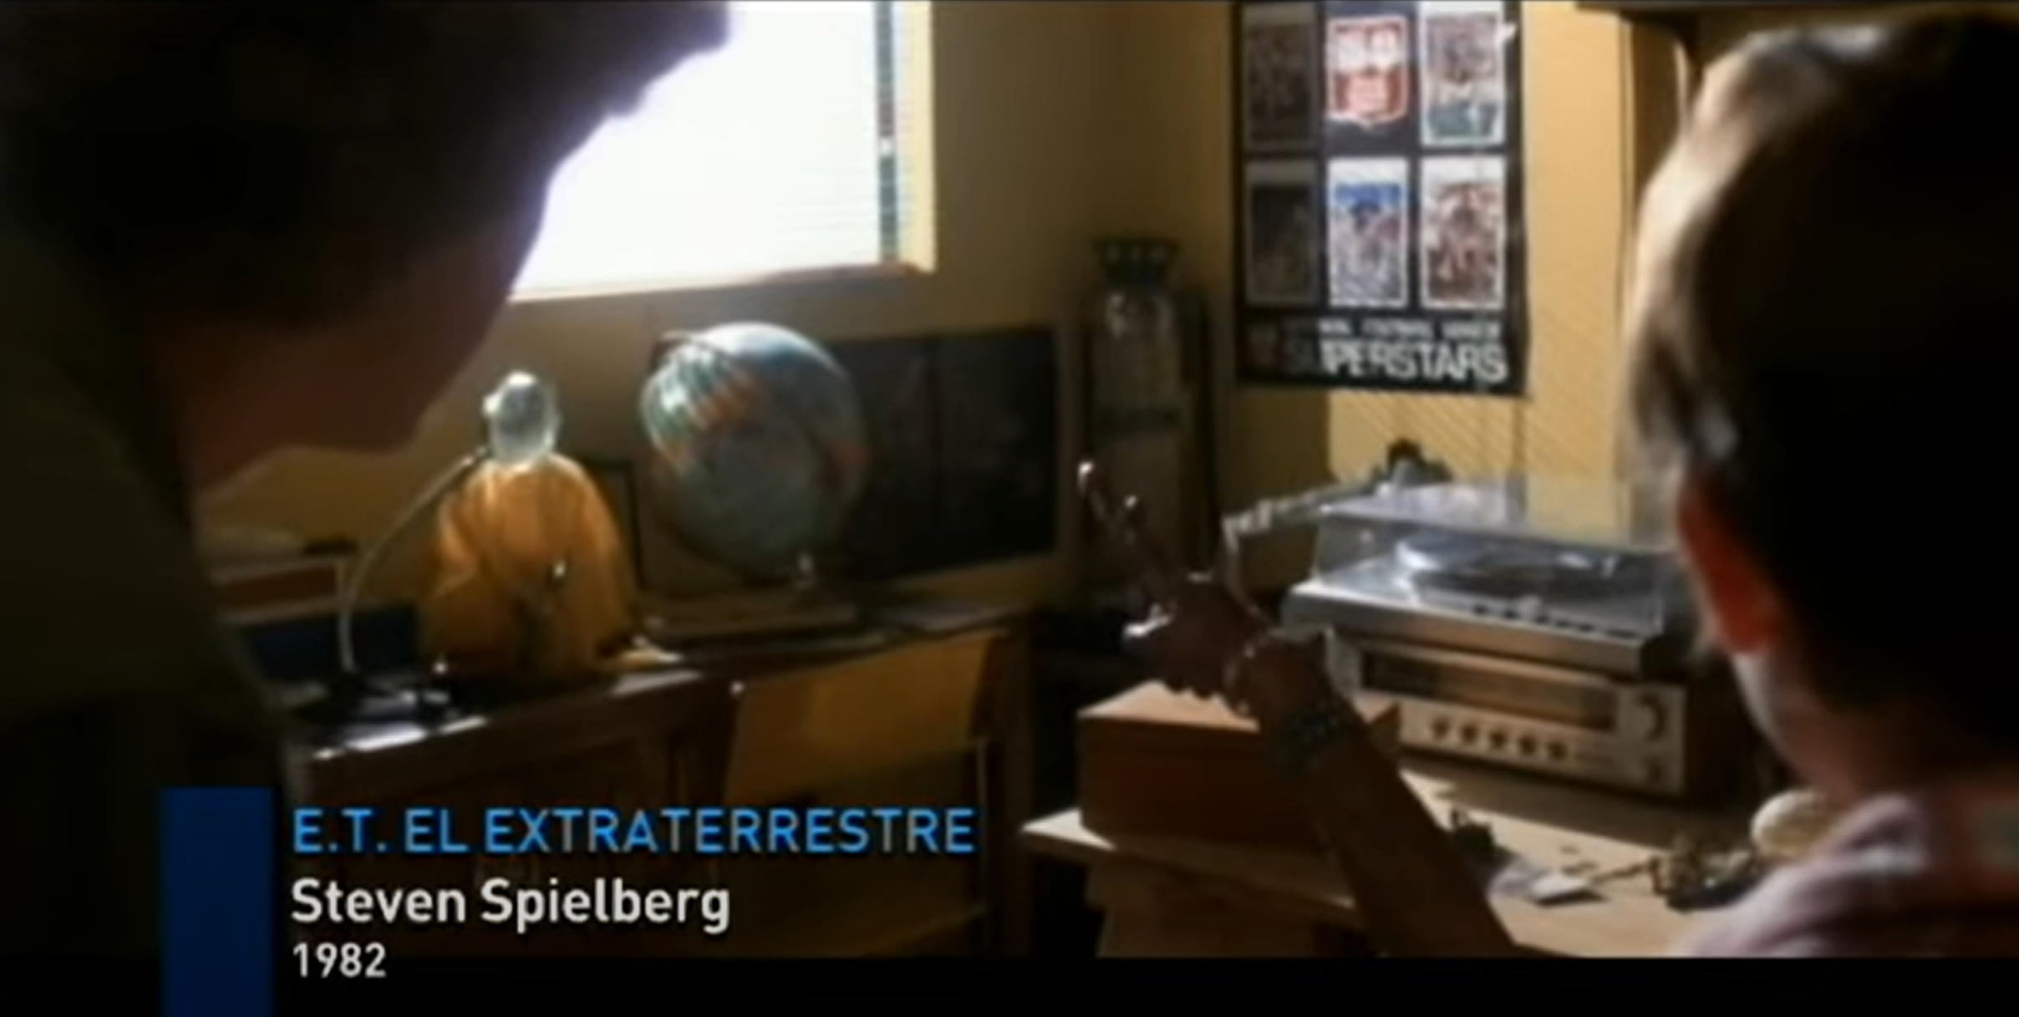
reportajes de
PELÍCULAS
#1
Errores
¿Fallos de traducción o de doblaje?
¡Vamos!
Mariasun
arrufat@ugr.es

Slide 6
MULTIMEDIA
#2
Question
¿Qué se traduce?
a. El doblaje
b. Los rótulos
c. El subtitulado
d. La info. visual
Mariasun
arrufat@ugr.es

Slide 7
MULTIMEDIA
#2
Question
¿Qué se traduce?
a. El doblaje
b. Los rótulos
c. El subtitulado
d. La info. visual
Mariasun
arrufat@ugr.es

Slide 8
Características
No. 1
No. 2
No. 3
Traducimos considerando la función del mensaje y teniendo en cuenta los planos
Utiliza diferentes códigos semióticos y lingüísticos
Tenemos que dominar las lenguas de trabajo
Mariasun
arrufat@ugr.es

Slide 9
Lo que necesita el
TRADUCTOR
Answer
#1
Competencias
Lenguaje cinematográfico
Terminología específica
Competencias culturales
Técnicas de sincronización
Mariasun
arrufat@ugr.es

Slide 10
MULTIMEDIA
Modalidades de traducción
Mariasun
arrufat@ugr.es
Notes:
aportan información (traducible) a través de dos canales de comunicación que transmiten significados codificados de manera simultánea: el canal acústico (las vibraciones acústicas a través de las cuales recibimos imágenes, pero también carteles o rótulos con textos escritos, etc.). En términos semióticos, (…), su complejidad reside en un entramado sígnico que conjuga información verbal (escrita y oral) e información no verbal, codificada según diferentes sistemas de significación de manera simultánea.
Cine y Traducción (Chaume, 2004: 30-31)

Slide 11
#3
Doblaje
Sustituye la banda sonora original
Mariasun
arrufat@ugr.es

Slide 12
#3
Subtitulación
Incorpora el texto escrito sincronizado con el texto oral
Mariasun
arrufat@ugr.es

Slide 13
#3
Voice over
Incorpora la banda sonora traducida simultáneamente con un breve tiempo de desfase
Mariasun
arrufat@ugr.es

Slide 14
#3
Audiodescripción
Un narrador describe la información visual en los silencios
Mariasun
arrufat@ugr.es

Slide 15
#3
Subtitulado para sordos
Incluye la información sonora relevante
Mariasun
arrufat@ugr.es
Notes:
no sólo de lo que se dice, cómo se dice (énfasis, tono de voz, acentos e idiomas extranjeros, ruidos de voz) y quién lo dice sino también de lo que se oye (música y ruidos ambientales)
Min. 3

Slide 16
1880
Primera cámara que captura el movimiento
1897
París. Primer edificio para películas de cine
1927
The Jazz Singer, primera peli con sonido sincronizado
Mariasun
arrufat@ugr.es
1895
Primeras películas pintadas a mano
1900
Comienza el cine sonoro (no sincronizado)

Slide 17
Mariasun
arrufat@ugr.es

Slide 18
Mariasun
arrufat@ugr.es

Slide 19
Presenta la peli
Narra en directo
El explicador
Poca información
Formato: Rótulos
Información verbal
Los intertítulos
Entre fotogramas
Mariasun
arrufat@ugr.es

Slide 20
Mariasun
arrufat@ugr.es

Slide 21
MULTIMEDIA
Primera actividad
Mariasun
arrufat@ugr.es
Notes:
aportan información (traducible) a través de dos canales de comunicación que transmiten significados codificados de manera simultánea: el canal acústico (las vibraciones acústicas a través de las cuales recibimos imágenes, pero también carteles o rótulos con textos escritos, etc.). En términos semióticos, (…), su complejidad reside en un entramado sígnico que conjuga información verbal (escrita y oral) e información no verbal, codificada según diferentes sistemas de significación de manera simultánea.
Cine y Traducción (Chaume, 2004: 30-31)

Slide 22
MULTIMEDIA
#2
Lenguaje cinematográfico
Planos:
Gran plano general
Plano general - personas
Plano entero
Plano americano - rodillas
Plano medio - cintura
Mariasun
arrufat@ugr.es

Slide 23
MULTIMEDIA
#2
Lenguaje cinematográfico
6. Primer Plano - hombros
7. Primerísimo plano - barbilla
8. Plano detalle
9. Plano subjetivo - mirada de un personaje
Mariasun
arrufat@ugr.es

Slide 24
MULTIMEDIA
#2
Lenguaje cinematográfico
Angulación:
Picado - empequeñece
Contrapicado - engrandece
Cenital - desde el cielo
Nadir - desde el suelo
Mariasun
arrufat@ugr.es

Slide 25
MULTIMEDIA
#2
Lenguaje cinematográfico
Movimientos de cámara:
Panorámica
Horizontal: izq a der
Vertical: función descriptiva
Barrido: borroso. Salto tiempo/lugar
Travelling: sobre railes
Zoom
Mariasun
arrufat@ugr.es

Slide 26
¡A crear nuestros planos!
thanks for
PLAYING
¿listos?
Mariasun
arrufat@ugr.es

